Slide 1


Slide 3
Что такое виртуализация?

Slide 4
Что такое виртуализация?
Это абстрактное предоставление ресурсов

Slide 5


Slide 6
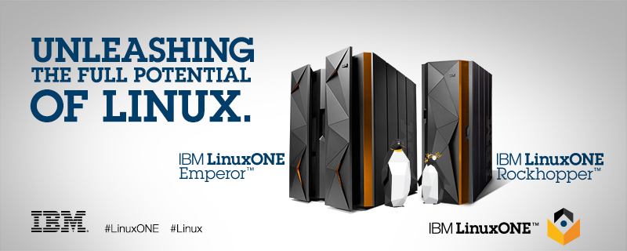

Slide 8
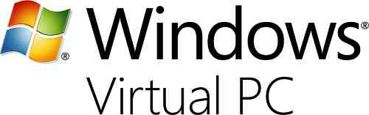

Slide 9


Slide 10
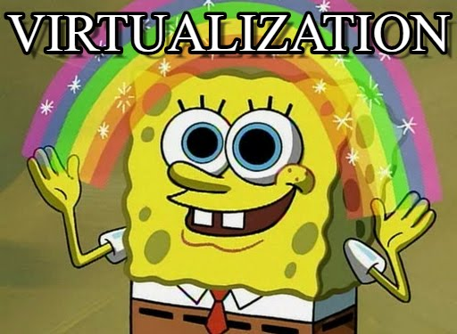
Виды виртуализации

Slide 11
Виды виртуализации
Виртуализация платформ

Slide 12
Виды виртуализации
Виртуализация платформ
Виртуализация ресурсов

Slide 13
Виртуализация платформ

Slide 14
Виртуализация платформ
Полная виртуализация (симуляция)

Slide 15
Виртуализация платформ
Полная виртуализация (симуляция)
Bochs, QEMU (without accelerate)

Slide 16
Виртуализация платформ
Полная виртуализация (симуляция)
Частичная эмуляция (нативная паравиртуализация)

Slide 17
Виртуализация платформ
Полная виртуализация (симуляция)
Частичная эмуляция (нативная паравиртуализация)
VirtualBox, Parallels Desktop, Vmware Workstation, etc

Slide 18
Виртуализация платформ
Полная виртуализация (симуляция)
Частичная эмуляция (нативная паравиртуализация)
Частичная виртуализация, а также “address space virtualization”

Slide 19
Виртуализация платформ
Полная виртуализация (симуляция)
Частичная эмуляция (нативная паравиртуализация)
Частичная виртуализация, а также “address space virtualization”
UML (User-mode Linux)

Slide 20
Виртуализация платформ
Полная виртуализация (симуляция)
Частичная эмуляция (нативная паравиртуализация)
Частичная виртуализация, а также “address space virtualization”
Паравиртуализация

Slide 21
Виртуализация платформ
Полная виртуализация (симуляция)
Частичная эмуляция (нативная паравиртуализация)
Частичная виртуализация, а также “address space virtualization”
Паравиртуализация
XenSource, Virtual Iron

Slide 22
Виртуализация платформ
Полная виртуализация (симуляция)
Частичная эмуляция (нативная паравиртуализация)
Частичная виртуализация, а также “address space virtualization”
Паравиртуализация
Виртуализация уровня ОС

Slide 23
Виртуализация платформ
Полная виртуализация (симуляция)
Частичная эмуляция (нативная паравиртуализация)
Частичная виртуализация, а также “address space virtualization”
Паравиртуализация
Виртуализация уровня ОС
OpenVZ, FreeBSD Jails, Docker

Slide 24
Виртуализация платформ
Полная виртуализация (симуляция)
Частичная эмуляция (нативная паравиртуализация)
Частичная виртуализация, а также “address space virtualization”
Паравиртуализация
Виртуализация уровня ОС
Виртуализация уровня приложений

Slide 25
Виртуализация платформ
Полная виртуализация (симуляция)
Частичная эмуляция (нативная паравиртуализация)
Частичная виртуализация, а также “address space virtualization”
Паравиртуализация
Виртуализация уровня ОС
Виртуализация уровня приложений
Thinstall, Trigence, Softricity

Slide 26
Виртуализация ресурсов

Slide 27
Виртуализация ресурсов
Объединение, агрегация и концентрация ресурсов

Slide 28
Виртуализация ресурсов
Объединение, агрегация и концентрация ресурсов
RAID, Multi-socket systems, SAN, VPN, NAT

Slide 29
Виртуализация ресурсов
Объединение, агрегация и концентрация ресурсов
Кластеризация компьютеров и распределенные вычисления (grid computing)

Slide 30
Виртуализация ресурсов
Объединение, агрегация и концентрация ресурсов
Кластеризация компьютеров и распределенные вычисления (grid computing)
Разделение ресурсов (partitioning)

Slide 31
Виртуализация ресурсов
Объединение, агрегация и концентрация ресурсов
Кластеризация компьютеров и распределенные вычисления (grid computing)
Разделение ресурсов (partitioning)
Инкапсуляция

Slide 32
Виртуализация ресурсов
Объединение, агрегация и концентрация ресурсов
Кластеризация компьютеров и распределенные вычисления (grid computing)
Разделение ресурсов (partitioning)
Инкапсуляция
libvirt, SDN (Software-Defined Networking)

Slide 33
Применение виртуализации

Slide 34
Применение виртуализации
Консолидация серверов

Slide 35
Применение виртуализации
Консолидация серверов
Разработка и тестирование приложений

Slide 36
Применение виртуализации
Консолидация серверов
Разработка и тестирование приложений
Использование виртуальных рабочих станций

Slide 37
Гипервизоры

Slide 38
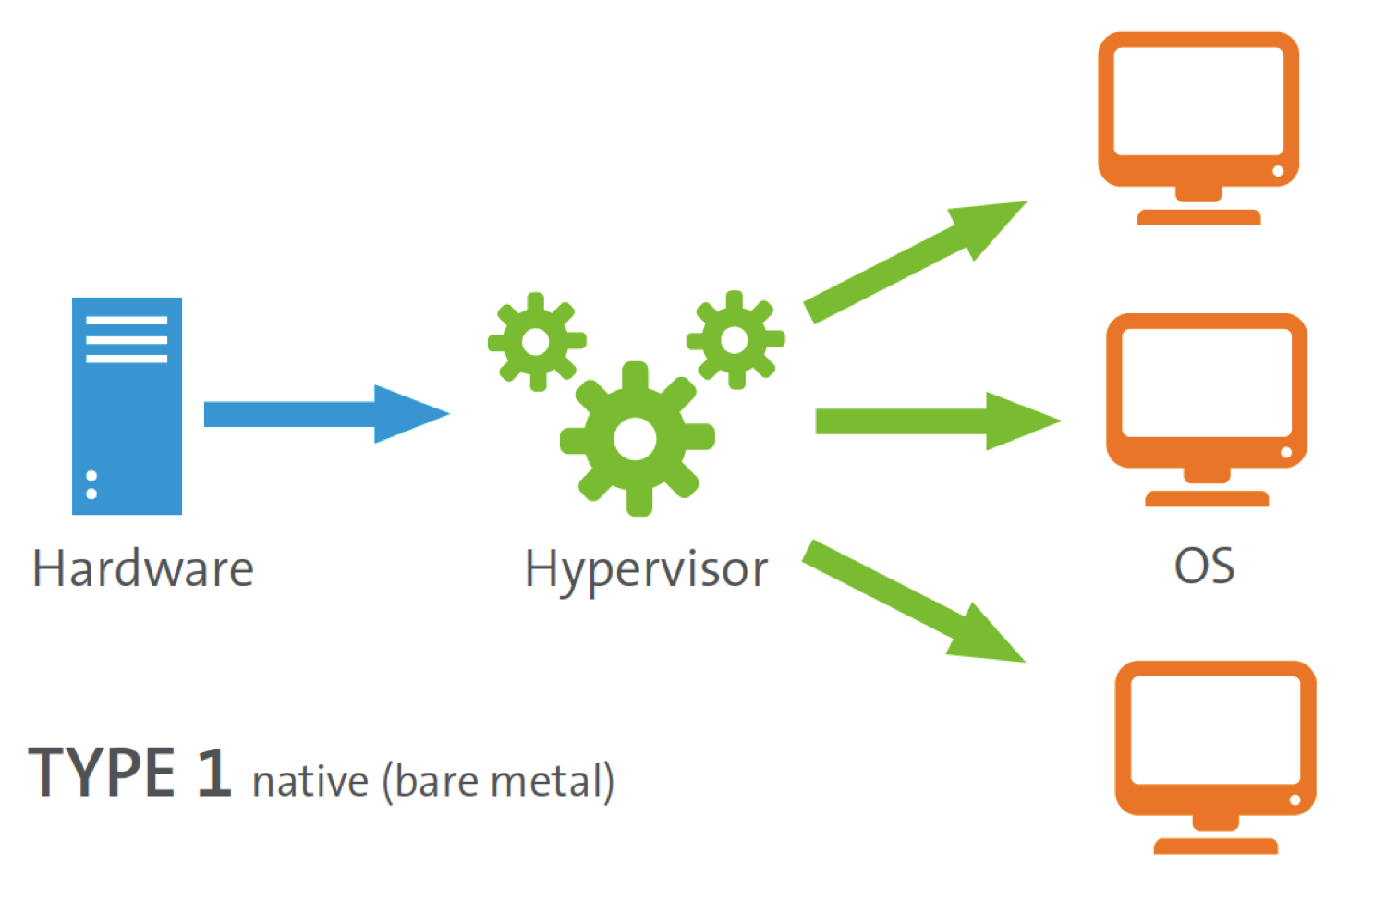

Slide 39
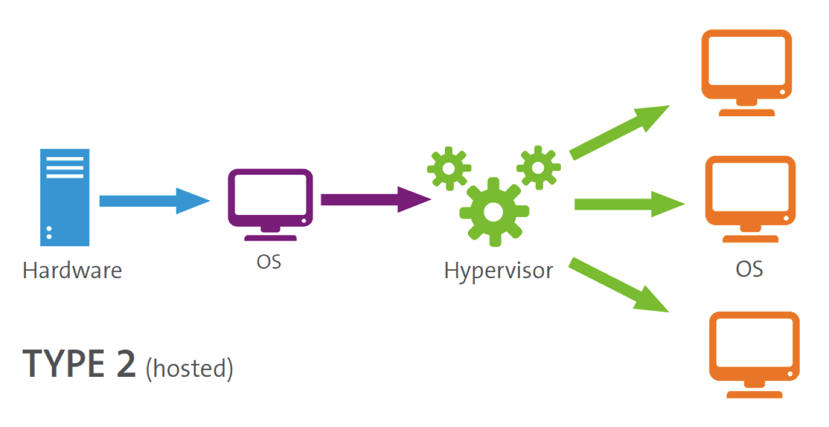

Slide 40
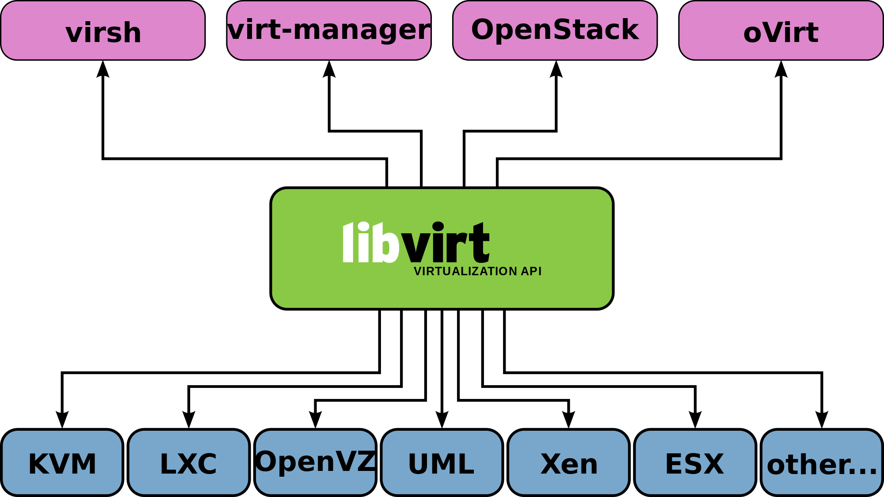

Slide 41
